Slide 1
Chào mừng các bạn tham gia khóa học thú vị nhưng vô cùng vất vả “Lập trình ứng dụng Apple iOS” số 5.
Nguyên tắc số 1 của TechMaster: “Đào tạo không để cấp chứng chỉ, chúng tôi tạo ra lập trình viên làm được việc”

Slide 2
Nguyên tắc số 2: “Không hoàn thành một ứng dụng hoàn chỉnh == không tốt nghiệp ! ”
Nguyên tắc số 3: “Không hiểu thì hỏi, đừng cố tỏ ra hiểu khi thực sự chưa hiểu”
Nguyên tắc số 4: “Làm bài tập về nhà, giúp nhau cùng tiến bộ”
Nguyên tắc số 5: “Làm con rùa chăm chỉ hơn làm con thỏ trễ nải”

Slide 3

Day 01
Trịnh Minh Cường

Slide 4
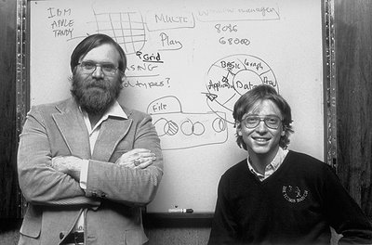
Một số thiên tài không cần đến trường

Slide 5

Phần còn lại tạo ra sản phẩm đầu tay như thế này

Slide 6
Trên thế giới có rất nhiều lập trình viên iOS giỏi, nhiều ý tưởng tốt, cảm nhận đồ họa chuyên nghiệp.
Đã có hơn 600,000 apps trên AppStore. Tiếp tục tăng mạnh.
Cơ hội nào cho lập trình viên iOS học ở TechMaster ?

Slide 7
Cần có mục đích rõ ràng
Xin việc lập trình Apple iOS. Lương học viên tốt nghiệp khóa 30 buổi, có app tốt nghiệp khoảng….
Gia công kiểu freelancer: 10$ - 20$ / giờ. Cần tiếng Anh rất tốt, chịu khó, chiều lòng khách hàng
Làm theo yêu cầu doanh nghiệp tại VN. Nhu cầu ngày càng tăng !

Slide 8
Cần có mục đích rõ ràng
Làm app để bán (3 ăn, 7 thua). 0.99$ ~ 3.99$ / 1 app.
Đi dạy lập trình iOS kiếm không tệ, nhưng học viên chỉ quen đến trung tâm đã có uy tín. Đầu tư máy móc khoảng 500 triệu ☹
Cứ làm app với đam mê cháy bỏng đi đã. Kiếm tiền xét sau → thực ra lại rất hay

Slide 9
Ứng dụng thành công
Sự khác biệt: ý tưởng lạ
Giao diện thân thiện, bắt mắt, chuyên nghiệp
Tính năng công nghệ
PR, marketing: các chiêu thức để người dùng tò mò tải về. Viral marketing….
Ăn theo một xu hướng, sự kiện nào đó

Slide 10
Ứng dụng thành công
Biết chọn ngách riêng cho mình: ứng dụng cho tài xế lái taxi, phụ nữ, sinh viên học lập trình
Đôi khi không cần nhiều người download, mà làm hài lòng đúng người thuê mình làm: doanh nghiệp cần làm app, cá nhân làm app tặng bạn gái….

Slide 11


Ứng dụng thành công về mặt kỹ thuật

Slide 12


Objective C
OOP Programming
Memory Management
CoreData-SQLite
Multimedia
iOS UI Programming
Multi-Touch programming
Network-Web Service
Device feature

Slide 13
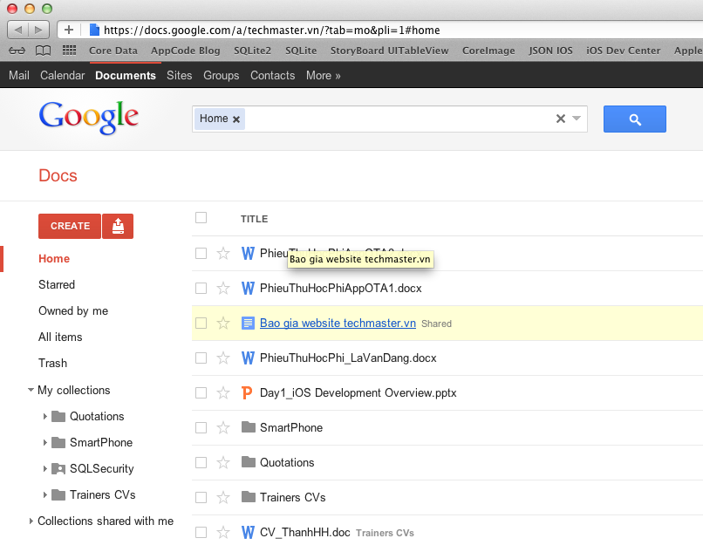
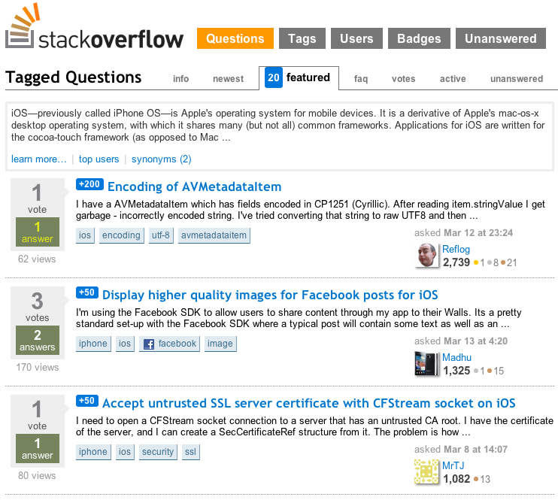
Sử dụng Google Docs để notes lại những ý chính
Google Search, Stack Overflow, Apple iOS developer reference
Copy bài giảng, mã nguồn vào đây

Slide 14
Hardwares to develop iOS app

Slide 15



If you are rich
25 triệu ++
25 triệu ++
15 triệu ++

Slide 16


If you love hacking
13 triệu ++
And one weak or two to install, re-install and re-install and re-install…

Slide 17
Safe driver ?
Down vmware image from http://imzdl.com
Mac Lion 10.7.3
VMWare WorkStation 8.x
Windows 7 64 bit or Ubuntu 11.10 64 bit

Slide 18
Testing devices
iPhone 3GS or later, preferred International version, non-jailbreak device
iPod Touch Retina is also good to test app at high resolution
iPad 2 now is so cheap, 7-8 millions VND
iPhone 4GS, iPad 3 should wait until they are really cheap

Slide 19
Trang thiết bị hiện có
Mac OSX 10.7.3
XCode 4.3.2
iOS 5.1.1
15 Mac PC 8GRAM, 02 iPad 3 03 iPod Touch Retina 01 iPhone 3GS

Slide 20
To use iOS SDK
Online developer program, free: run app in Simulator
iOS developer program, $99/year: debug in device, distribute app in AppStore
iOS developer Enterprise, $299/year: distribute app within enterprise

Slide 21
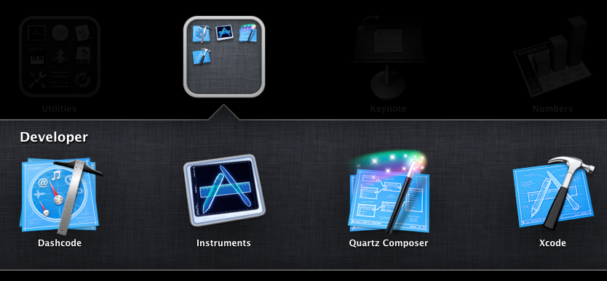
Development Tools
Notes:
Dashcode is a software application created by Apple Inc. that is included with Mac OS X Leopard and facilitates the development of widgets for Dashboard. It was first included on new MacBooks shipping around the time of May 24, 2006, as part of the Xcode developer tools.

Slide 22
COCOA TOUCH

Slide 23
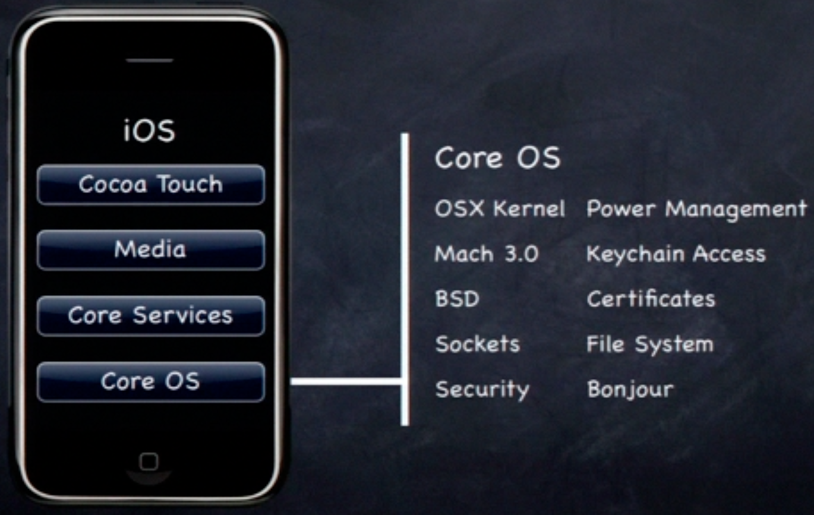

Slide 24
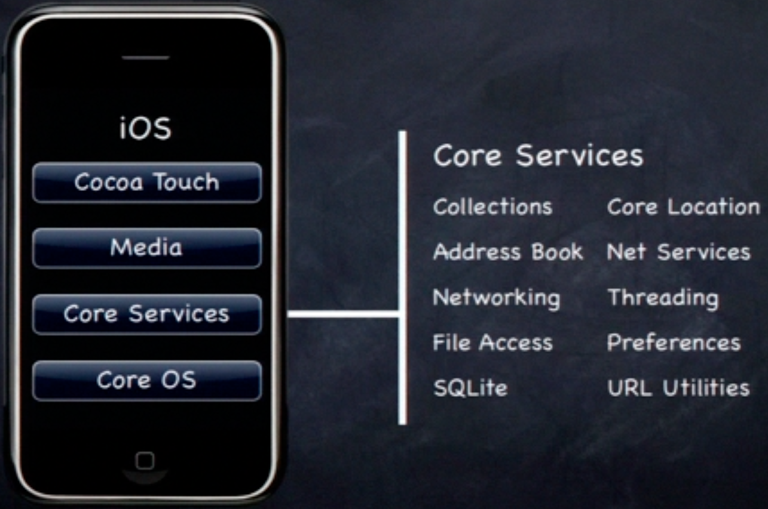

Slide 25
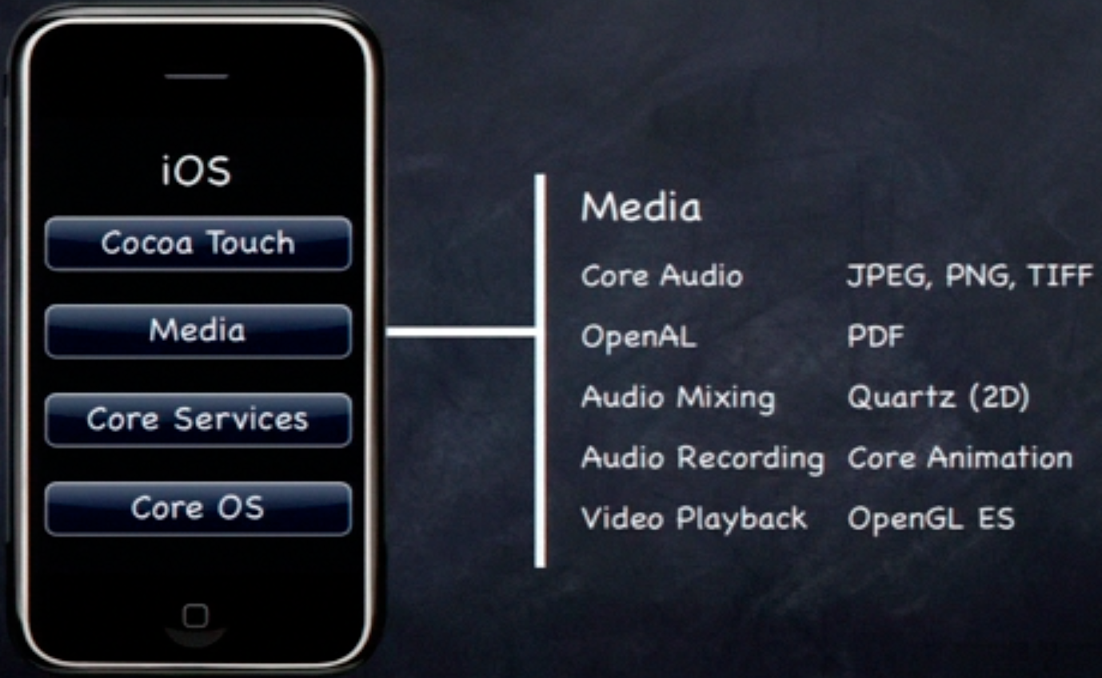

Slide 26
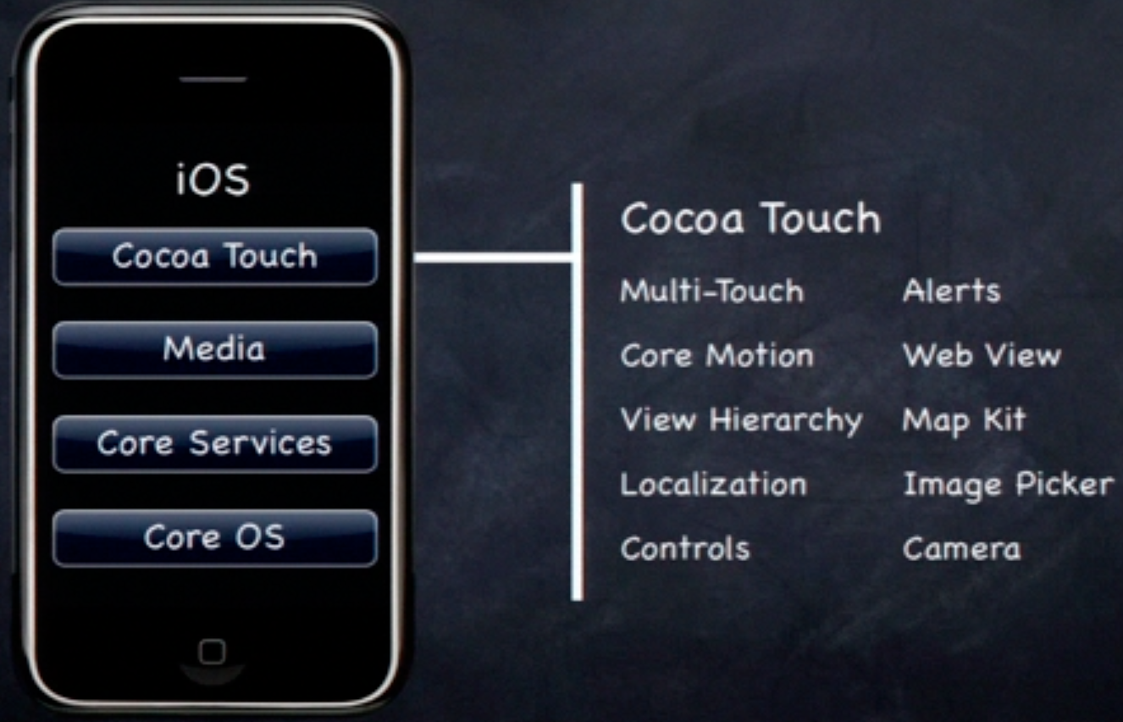

Slide 27
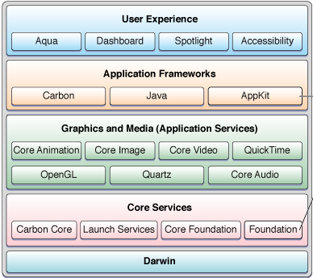
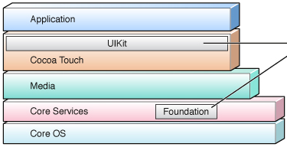
iOS
Mac OSX

Slide 28


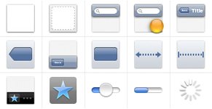















Location-Map
Access
Calendar
Access AddressBook
Push Notification
UIKit to develop GUI of app
InApp SMS
Peer 2 Peer
Camera
Multitasking
Compass
Air Print
Core Animation
In App Ads
WebKit
Core Data
3D Graphics
XML Parser
Core Audio

Slide 29
Graphics and Animation
Core Animation
OpenGL ES
Quartz 2D
Networking and Internet
Bonjour
WebKit
BSD Sockets
User Applications
Address Book
Core Location
Map Kit
Store Kit
Audio and Video
Core Audio
OpenAL
Media Library
AV Foundation
Data Management
Core Data
SQLite

Slide 30
Objective-C

Slide 31
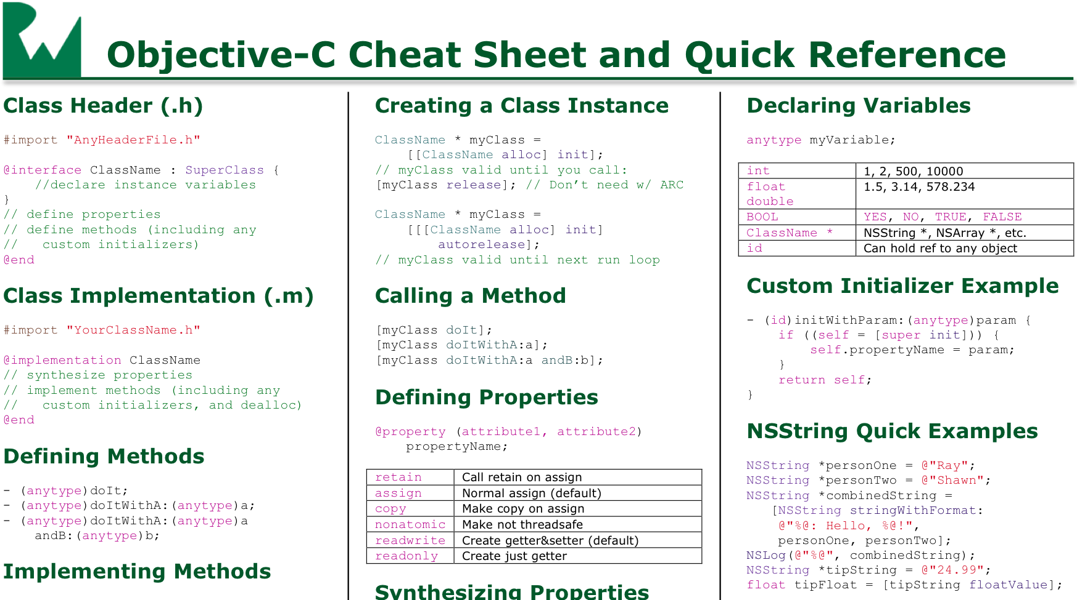

Slide 32
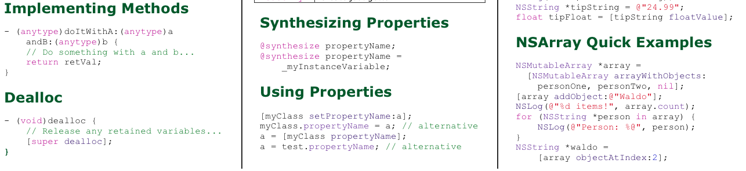

Slide 33
HelloWorld app
Create HelloWorld app using SingleViewApplication (no StoryBoard, no ARC)
Add MyClass.h,m

Slide 34
NSLog is a FoundationKit function for printing debug statements to the console
int x = 10, y= 100;
NSLog(@"ALL YOUR BASE ARE BELONG TO US");
NSLog(@"x = %d, y = %d", x, y);
NSLog(@"%s\t%s\t0x%04x", "hex", "value", 0x1243);

Slide 35
%@ Object
%d, %i signed int
%u unsigned int
%f float/double
%x, %X hexadecimal int
%o octal int
%zu size_t
%p pointer
%e float/double (in scientific notation)
%g float/double (as %f or %e, depending on value)

Slide 36
%s C string (bytes)
%S C string (unichar)
%.*s Pascal string (requires two arguments, pass pstr[0] as the first, pstr+1 as the second)
%c character
%C unichar
%lld long long
%llu unsigned long long
%Lf long double

Slide 37
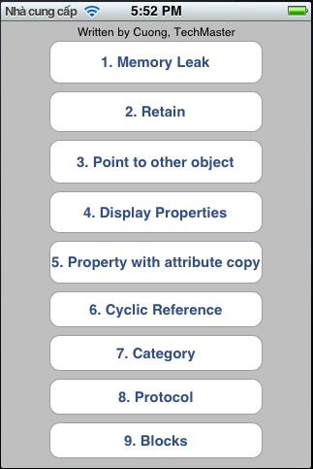
Memory Management

